Slide 1
основы
правового регулирования деятельности профсоюза и профсоюзных организаций
Куряев Дмитрий Владимирович,
главный юрисконсульт отдела правовой работы аппарата Профсоюза

Slide 2
Законодательное определение профсоюза
Профсоюз – добровольное общественное объединение граждан, связанных общими производственными, профессиональными интересами по роду их деятельности,
создаваемое в целях представительства и защиты их социально-трудовых прав и интересов.
(ст. 2 Федерального закона от 12.01.1996 № 10-ФЗ «О профессиональных союзах, их правах и гарантиях деятельности»)

Slide 3
Правовое регулирование профсоюзной деятельности
Правовое регулирование деятельности профсоюзов включает в себя систему правовых актов, регулирующих общественные отношения, связанных с:
реализацией права на объединение в профессиональные союзы
созданием и деятельностью профсоюзов и определяющих особенности их гражданско-правового положения как отдельных видов некоммерческих организаций

Slide 4
Регламентация деятельности профсоюзов
Международные правовые акты
Являются составной частью правовой системы РФ и имеют приоритет над нормами национального законодательства
Законодательство
Российской Федерации
Определяет правовые основы деятельности профсоюзов
и их правовой статус
Устав и внутренние акты профсоюзов
Регламентируют «внутреннюю» деятельность профсоюзов

Slide 5
Международные правовые акты
Всеобщая Декларация прав человека
(от 10 декабря 1948 г.)
Международный пакт о гражданских и политических правах (от 19 декабря 1966 г.)
Международный пакт об экономических, социальных и культурных правах (от 19 декабря 1966 г.)
Конвенция МОТ № 87
о свободе ассоциации и защите прав на организацию
(от 09 июля 1948 г.)
Конвенция МОТ № 98
о праве на организацию и на ведение коллективных переговоров
(от 01 июля 1949 г.)

Slide 6
Международные правовые акты
Провозглашают право человека на объединение и свободу ассоциаций, включая право создавать профессиональные союзы и вступать в них для защиты своих интересов
Закрепляют гарантии обеспечения деятельности профессиональных союзов
Определяют основу регулирования деятельности профсоюзов в национальных законах

Slide 7
Законодательство Российской Федерации, регламентирующее деятельность профсоюзов
Конституция РФ
Гражданский кодекс РФ
Трудовой кодекс РФ
Федеральный закон «О некоммерческих организациях»
Федеральный закон «Об общественных объединениях»
Федеральный закон «О профессиональных союзах, их правах и гарантиях деятельности»

Slide 8
Конституция
российской федерации
Статья 30 (часть 1)
Каждый имеет право на объединение, включая право создавать профессиональные союзы для защиты своих интересов.
Свобода деятельности общественных объединений гарантируется.

Slide 9
Гражданский кодекс РФ
Гражданское законодательство состоит из:
Гражданского кодекса РФ
принятых в соответствии с ним иных федеральных законов, регулирующих отношения, связанные с участием в корпоративных организациях или управлении ими (корпоративные отношения)
(статья 2)

Slide 10
Гражданский кодекс РФ
Определяет гражданско-правовое положение юридических лиц и порядок их участия в гражданском обороте (статья 2)
Особенности гражданско-правового положения юридических лиц отдельных организационно-правовых форм, видов и типов, а также юридических лиц, созданных для осуществления деятельности в определенных сферах, определяются настоящим Кодексом, другими законами и иными правовыми актами (статья 49).

Slide 11
Федеральный закон о некоммерческих организациях
определяет особенности гражданско-правового положения некоммерческих организаций отдельных организационно-правовых форм, видов и типов, а также возможные формы поддержки некоммерческих организаций органами государственной власти и органами местного самоуправления.
применяется по отношению ко всем некоммерческим организациям, созданным или создаваемым на территории Российской Федерации, постольку, поскольку иное не установлено настоящим Федеральным законом и иными федеральными законами.

Slide 12
Федеральный закон о некоммерческих организациях
Статья 6
Особенности правового положения общественных организаций (объединений) определяются иными федеральными законами.

Slide 13
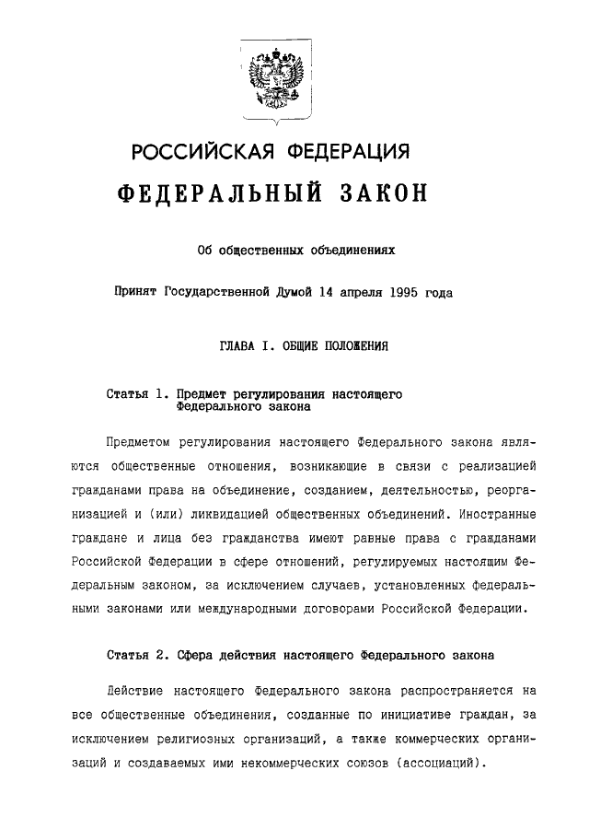
Федеральный закон об общественных объединениях
Распространяется на все общественные объединения, созданные по инициативе граждан, за исключением религиозных организаций, а также коммерческих организаций и создаваемых ими некоммерческих союзов (ассоциаций) (статья 2)

Slide 14
Федеральный закон об общественных объединениях
Особенности, связанные с созданием, деятельностью, реорганизацией и (или) ликвидацией отдельных видов общественных объединений - профессиональных союзов, благотворительных и других видов общественных объединений, - могут регулироваться специальными законами, принимаемыми в соответствии с настоящим Федеральным законом.
Деятельность указанных общественных объединений до принятия специальных законов, а также деятельность общественных объединений, не урегулированная специальными законами, регулируются настоящим Федеральным законом.
(статья 4)

Slide 15
Федеральный закон о профессиональных союзах, их правах и гарантиях деятельности
Предметом регулирования Федерального закона являются
общественные отношения, возникающие в связи с реализацией гражданами конституционного права на объединение,
созданием, деятельностью, реорганизацией и (или) ликвидацией профессиональных союзов, их объединений (ассоциаций), первичных профсоюзных организаций, иных профсоюзных организаций, объединений (ассоциаций) организаций профсоюзов (далее - профсоюзы).
(статья 1)

Slide 16
Федеральный закон о профессиональных союзах, их правах и гарантиях деятельности
Федеральный закон устанавливает
правовые основы создания профсоюзов, их права и гарантии деятельности,
регулирует отношения профсоюзов с органами государственной власти, органами местного самоуправления, работодателями, их объединениями (союзами, ассоциациями), другими общественными объединениями, юридическими лицами и гражданами,
определяет правовое положение профсоюзов (профсоюзных организаций) и их объединений, в том числе особенности их гражданско-правового положения как видов общественных организаций, ассоциаций и союзов соответственно.
(статья 1)

Slide 17
гражданско-Правовое положение
Профсоюз и профсоюзные организации
Некоммерческая организация
Корпоративная организация
Общественное объединение
Общественная организация

Slide 18
Трудовой кодекс
российской федерации
регулирует вопросы участия профсоюзов в системе социального партнерства
(Раздел II ТК РФ, ст. ст. 23-55)
регулирует вопросы защиты трудовых прав и законных интересов работников профессиональными союзами
(Глава 58, ст. ст. 370 - 378)
регулирует другие вопросы, в решении которых принимают участие профсоюзные организации

Slide 19
Гражданский кодекс
РФ
Федеральный закон «О некоммерческих организациях»
Общий закон для всех форм, видов и типов НКО
Федеральный закон
«Об общественных объединениях»
Общий закон для всех видов общественных объединений
Федеральный закон
«О профессиональных союзах, их правах и гарантиях деятельности»
Специальный закон для профсоюзов (профсоюзных организаций) и их объединений
Общий закон для всех юридических лиц
Система законодательных актов регулирующих деятельность профсоюзов
Трудовой кодекс РФ
Дополняет ФЗ «О профсоюзах…» и регламентирует вопросы защиты трудовых прав работников профсоюзами
Иные нормативно- правовые акты
(включая региональное законодательство о профсоюзах)
Регулируют иные общественные отношения, участником которых являются профсоюзы

Slide 20
Федеральный закон о профессиональных союзах, их правах и гарантиях деятельности
Профсоюзы, их объединения (ассоциации) самостоятельно
разрабатывают и утверждают свои уставы
свою структуру
образуют профсоюзные органы и определяют их компетенцию
организуют свою деятельность, проводят собрания, конференции, съезды и другие мероприятия.
Уставы профсоюзных организаций, входящих в структуру общероссийских, межрегиональных профсоюзов, не должны противоречить уставам соответствующих профсоюзов.
(статья 7)

Slide 21
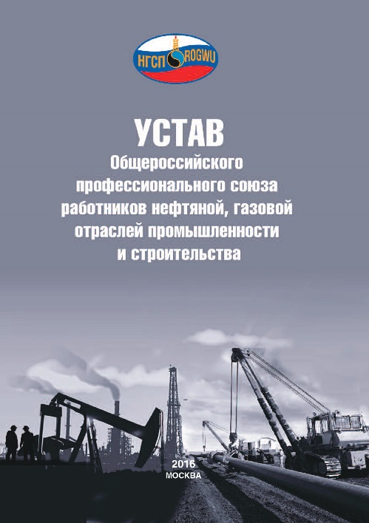
Устав
нефтегазстройпрофсоюза россии
Основной документ Профсоюза, который определяет:
основные принципы деятельности Профсоюза и его профсоюзных организаций
вопросы профсоюзного членства
организационная структура Профсоюза и вопросы внутрикорпоративных взаимоотношений профсоюзных организаций внутри Профсоюза
структура органов Профсоюза, их компетенция
порядок финансирования деятельности выборных органов Профсоюза и профсоюзных организаций
другие вопросы деятельности Профсоюза

Slide 22
Устав
нефтегазстройпрофсоюза россии
УСТАВ ОБЯЗАТЕЛЕН ДЛЯ ИСПОЛНЕНИЯ :
ЧЛЕНАМИ ПРОФСОЮЗА
ПРОФСОЮЗНЫМИ ОРГАНИЗАЦИЯМИ
ПРОФСОЮЗНЫМИ ОРГАНАМИ
(п. 2 ст. 14 Федерального закона от 12.01.1996 № 7-ФЗ «О некоммерческих организациях»)

Slide 23
Уставы профсоюзных организаций
нефтегазстройпрофсоюза россии
УСТАВЫ ПРОФСОЮЗНЫХ ОРГАНИЗАЦИЙ:
Не должны противоречить Уставу Нефтегазстройпрофсоюза России
(п. 1 ст. 7 Федерального закона от 12.01.1996 № 10-ФЗ «О профессиональных союзах, их правах и гарантиях деятельности»)
Разрабатываются на основе Примерного устава профсоюзной организации
(Постановление Российского Совета профсоюза от 11.12.2015 № I-04)
Подлежат согласованию с вышестоящими профсоюзными органами
(Постановление Президиума Российского Совета профсоюза от 20.04.2016 № 04-01/3-02)
Изменения, вносимые в устав профсоюзной организации, имеющей статус юридического лица, подлежат государственной регистрации в установленном законом порядке

Slide 24
Уставы профсоюзных организаций
нефтегазстройпрофсоюза россии
Подробнее о
внесении изменений в уставы профсоюзных организаций и их государственной регистрации в методическом материале

Slide 25
Внутренние документы
нефтегазстройпрофсоюза россии
НОРМАТИВНЫЕ АКТЫ ПРОФСОЮЗА:
Подробно регламентируют вопросы деятельности Профсоюза и его профсоюзных организаций
Принимаются в соответствии с Уставом Профсоюза
Утверждаются коллегиальными органами Профсоюза – Российским Советом профсоюза и его Президиумом
Обязательны для исполнения профсоюзными организациями и их выборными органами

Slide 26
Внутренние документы
нефтегазстройпрофсоюза россии
Подробнее об
Основных актах руководящих органов Профсоюза, регламентирующих деятельность профсоюзных организаций,
в методическом материале

Slide 27
Основные вопросы
Понятие правового регулирования деятельности профсоюзов
Система правовых актов, регулирующих деятельность профсоюзов
Особенности правового регулирования деятельности профсоюзов в системе нормативно-правовых актов РФ
Особенности гражданско-правового положения профсоюзов и профсоюзных организаций
Внутренняя правовая регламентация деятельности Профсоюза и его профсоюзных организаций
Устав Профсоюза и уставы профсоюзных организаций
Нормативные акты Профсоюза

Slide 28
СПАСИБО ЗА ВНИМАНИЕ!
Россия, 119119, г. Москва, Ленинский пр-т, 42
Тел.: +7 495 930-69-74
rogwu@rogwu.ru
www.rogwu.ru

